Slide 1
Эймунтас Някрошюс
«Три сестры»
Автор презентации Полина Киян

Slide 2
О режиссере
«Вишневый сад»
«Идиот»
«Гамлет»

Slide 3
О других постановках «трех сестер»
Додин
Немерович-Данченко1984 г

Slide 4
О других постановках «трех сестер»
Любимов
Бутусов

Slide 5
«быт и нравы казармы, во многом определившие жизнь героинь и их самих… возмутили большую часть критического цеха, особенно московского…» (О. Мальцева. «Театр Эймунтаса Някрошюса. Поэтика», М.: НЛО, 2013).

Slide 6
Какие чувства вы испытали при просмотре
спектакля?

Slide 7
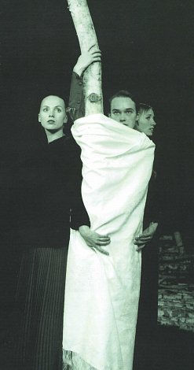
Абсурд

Slide 8
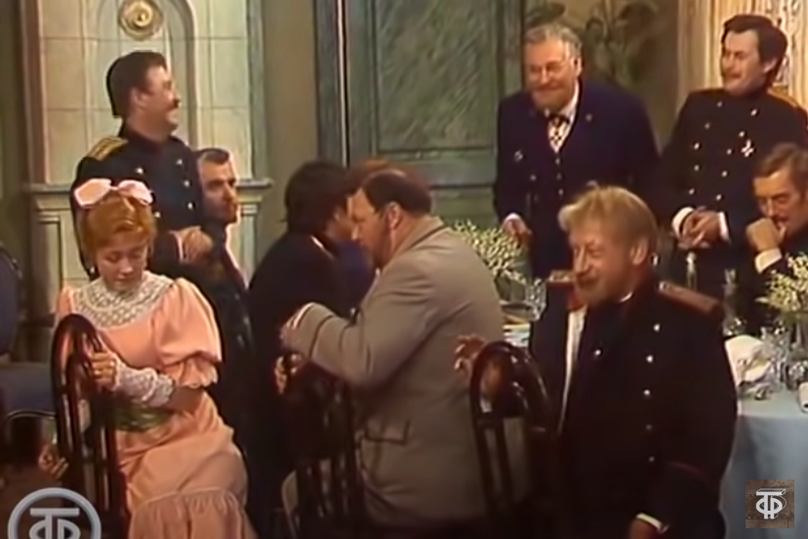
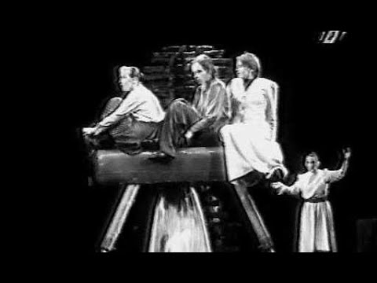
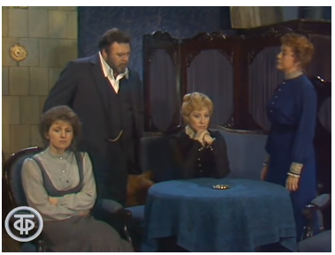
Как организовано пространство и оформлена сцена в спектакле ?

Slide 9
"В нашем городе самые порядочные, самые благородные и воспитанные люди — это военные".

Slide 10
Каковы отношения Наташи и сестёр в спектакле и пьесе? какими способами они показаны?

Slide 11
Какой спектакль вы бы хотели
обсудить в следующий раз?
Ждем ваших предложений на почту
abelyuk@gmail.com

